Slide 1
بسم الله الرحمن الرحيم
اليوم /الأحد
التاريخ/١٤٤٤/٤/٥
المادة/ المهارات الرقمية
أ/ صباح القحطاني

Slide 2


النشيد الوطني السعودي

Slide 3
الاستراتيجيات
جدول التعلم
العصف الذهني
الدقيقة الواحدة

Slide 4
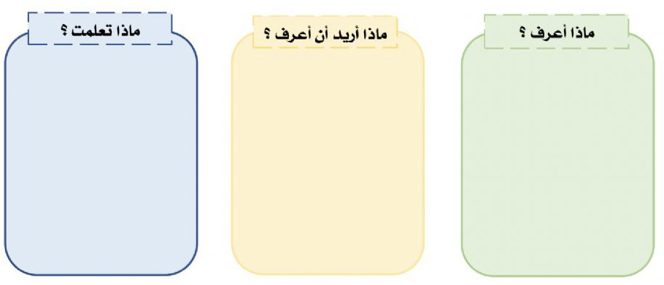
المعاملات الشرطية
كيفية تصميم برنامج
الكائنات في سكراتش

Slide 5
المعاملات الشرطية
الدرس
الثاني

Slide 6
أهداف الدرس
التعرف على لبنة اربط
التعرف على لبنات اسأل وأجب
تطبيق استخدام الشروط في بيئة سكراتش
٣
٢
١
٦
٥
٤
إنشاء برنامج نصي باستخدام المعاملات الشرطية
استخدام المعاملات الشرطية في بيئة سكراتش
تطبيق كيفية إجراء محادثة مع الكائن

Slide 7
لبنات أسال وأجب

Slide 8
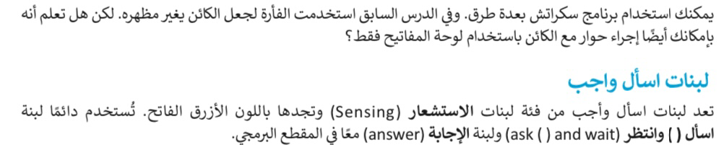

Slide 9
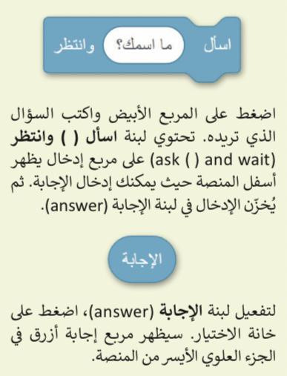
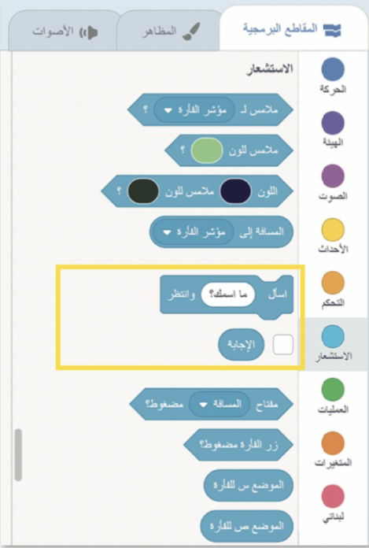
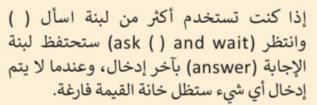

Slide 10
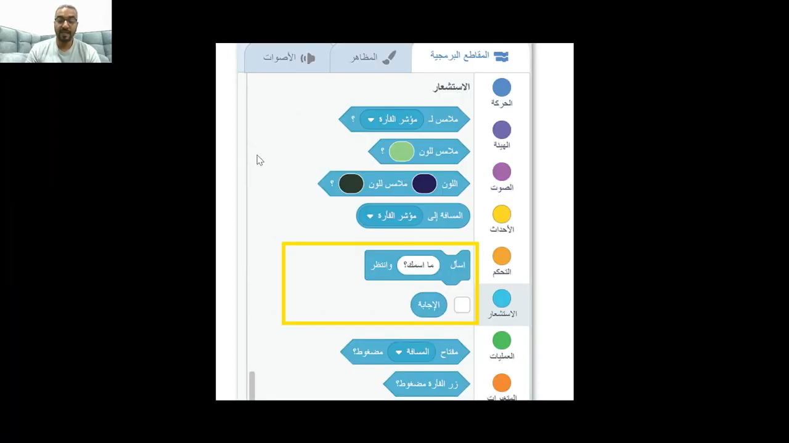

Slide 11
لبنة اربط

Slide 12
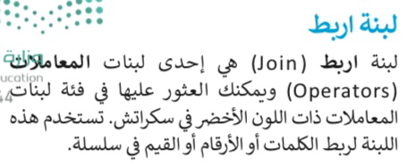
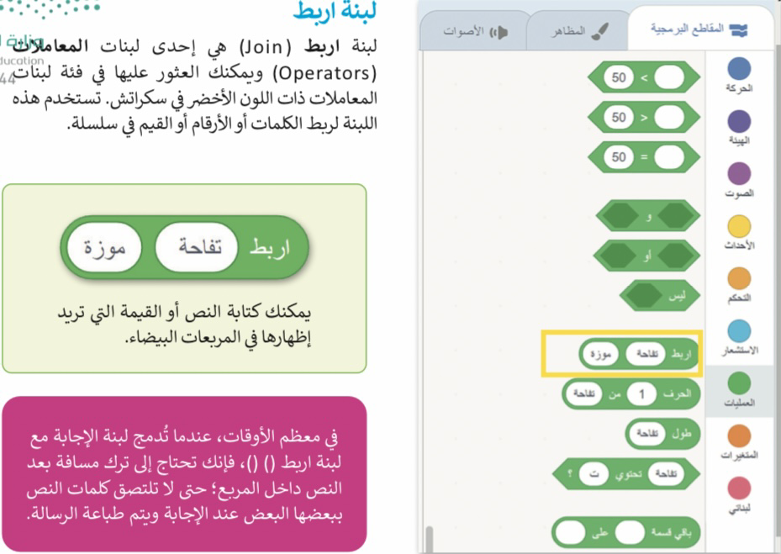

Slide 13


Slide 14
إجراء محادثة مع الكائن

Slide 15
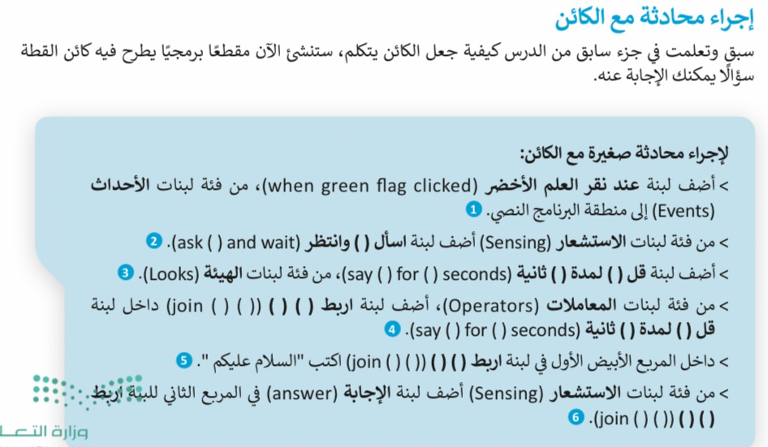

Slide 16
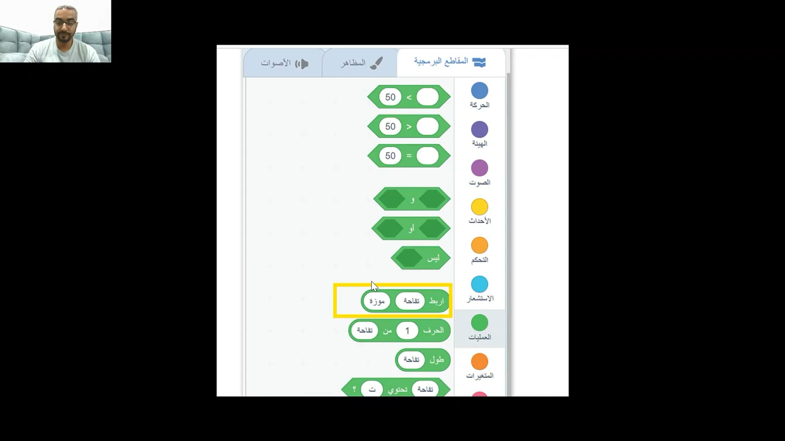

Slide 17
الشروط
المعاملات الشرطية في سكراتش

Slide 18
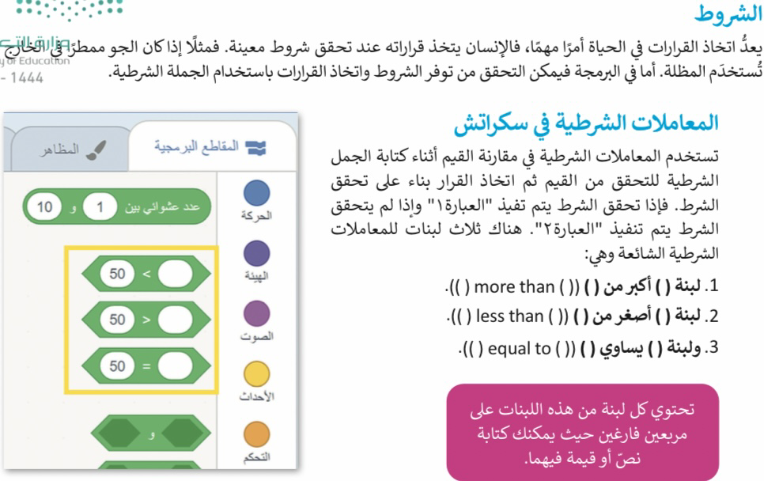

Slide 19
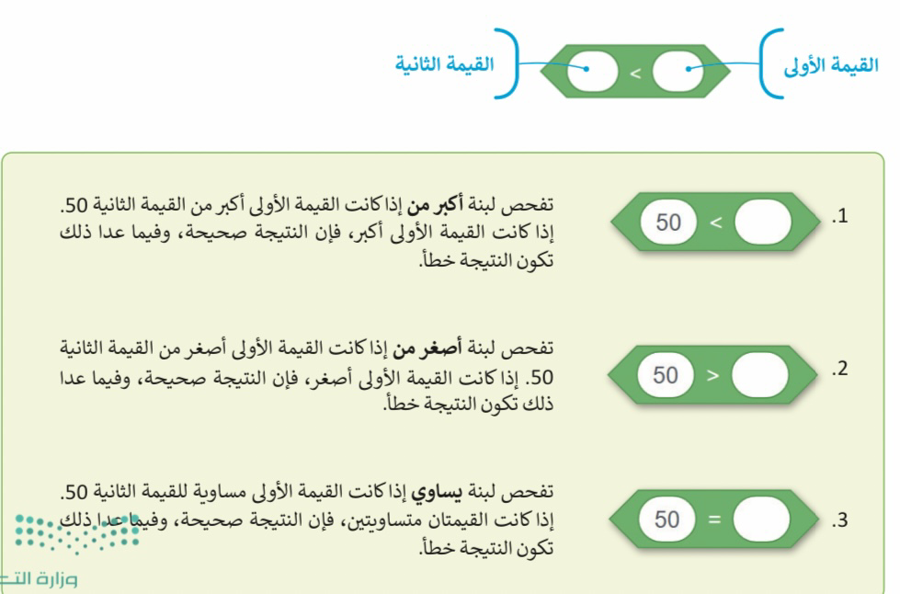

Slide 20
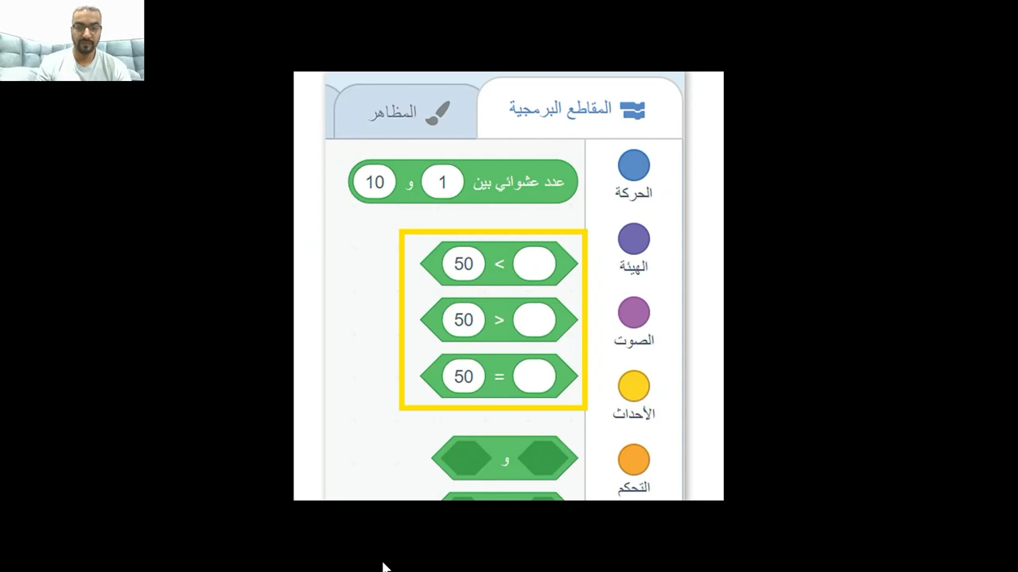

Slide 21
كيفية عمل لبنة إذا() ثم ( then ()if
الشرطية

Slide 22
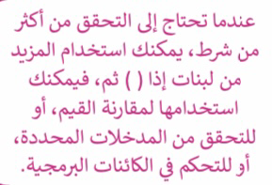
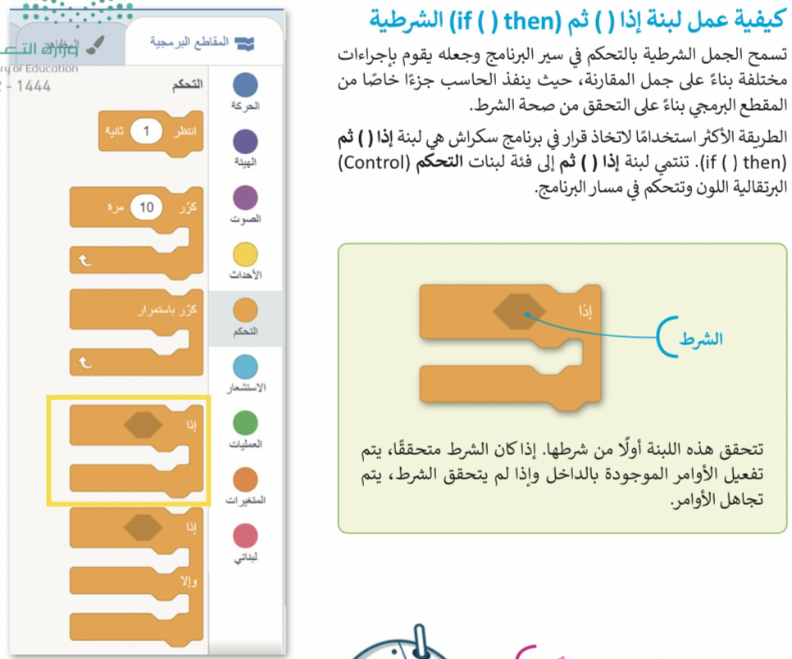
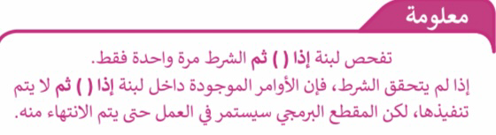

Slide 23


Slide 24
جرب بنفسك

Slide 25
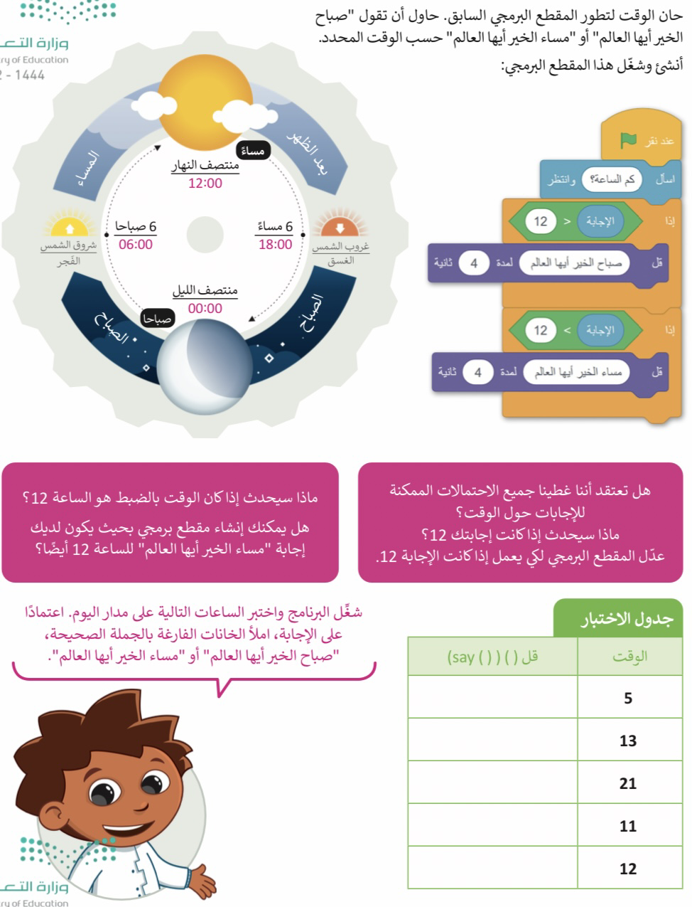
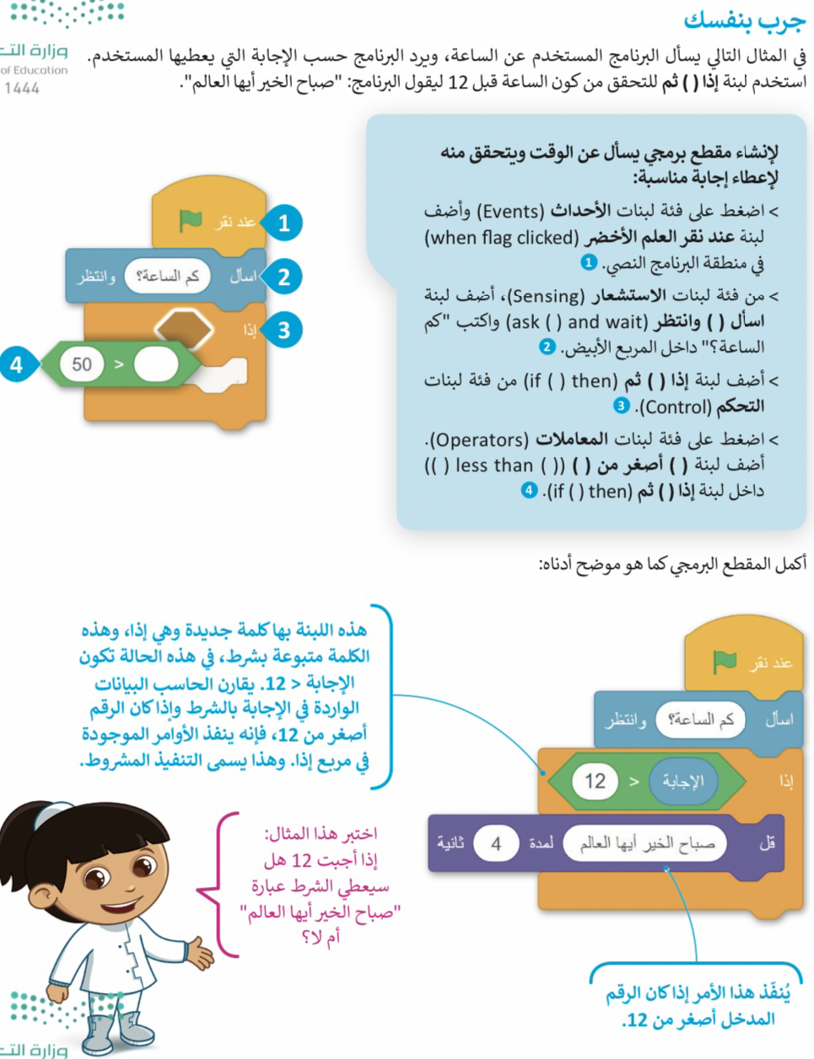

Slide 26
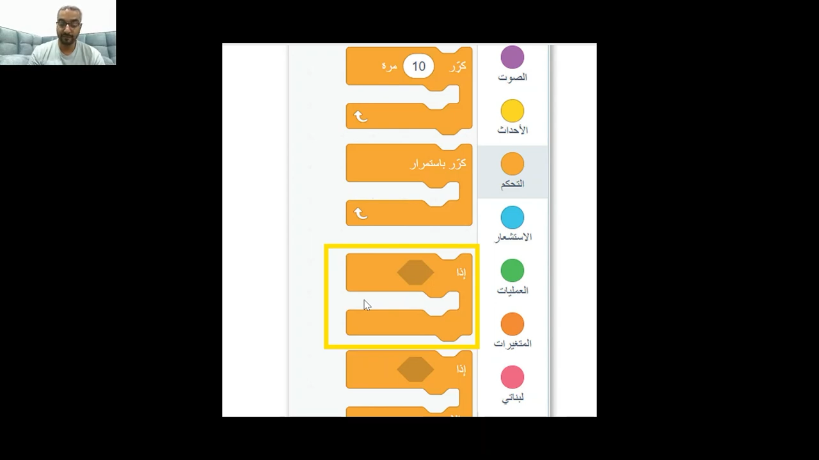

Slide 27
التدريبات
و
التطبيق العملي
فلنطبق معاً

Slide 28
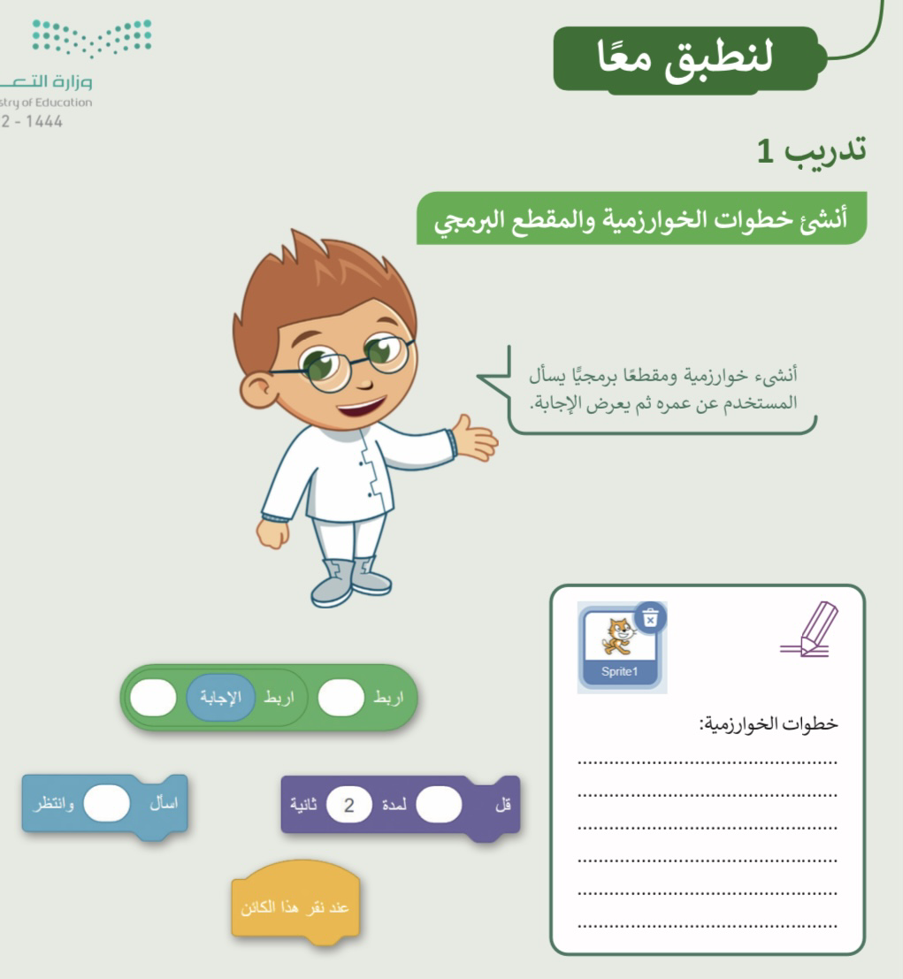
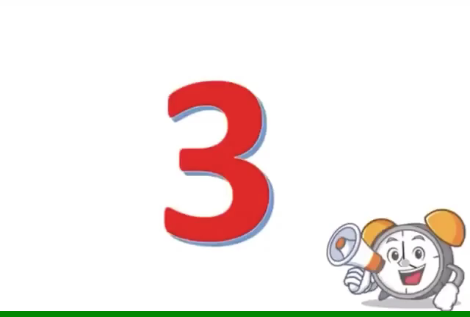
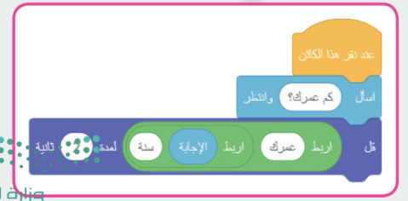
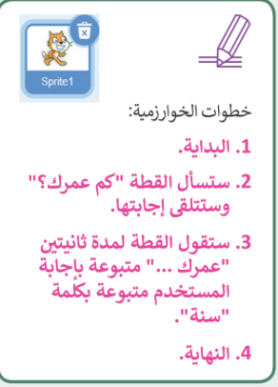

Slide 29
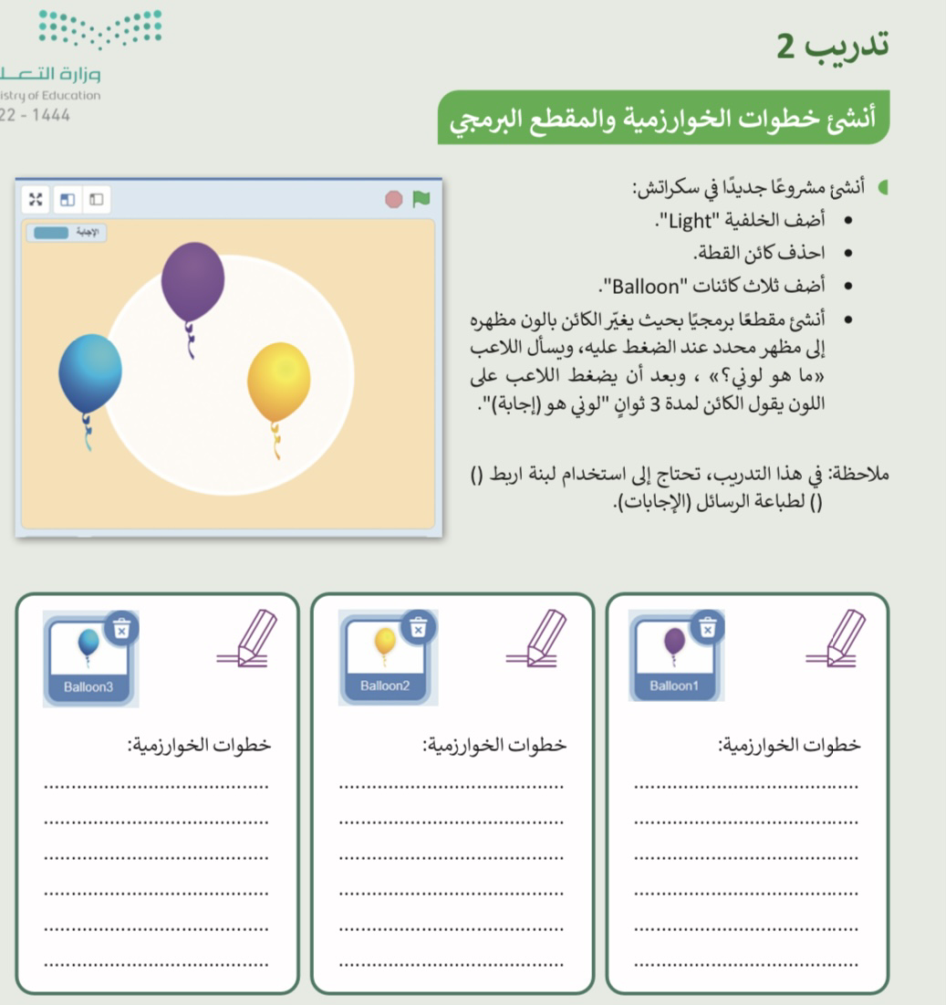
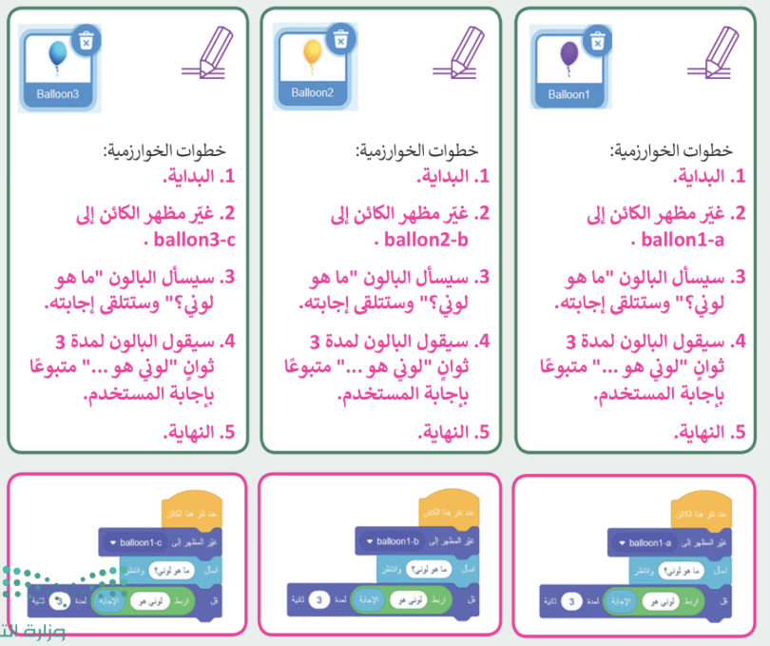
تطبيق
عملي

Slide 30
جميلتي لاتنسي الواجب في منصة مدرستي تدريب (٣) صفحة(١٢٨)

Slide 31
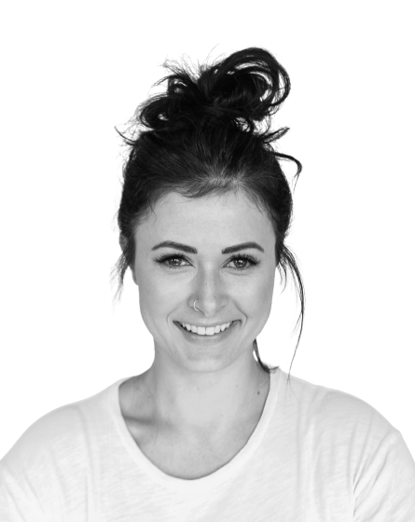
Thank you!
https://t.me/maharat_raqmia_sabah

Slide 32
Editable Icons

